Slide 1




স্বাগতম

Slide 2


সত্যই সুন্দর সু-শিক্ষাই জাতির মেরুদন্ড
গল্পে গল্পে গণিত শিখি
শর্ট টেকনিক
সহজে
মনে রাখার
ট্রিকস!
অধ্যায় ৪র্থ
অনুশীলনী-৪.২
ঘনের সূত্রের ম্যাজিক
মামুন স্যারের
10 minuteTeaching

Slide 3
আজকের ভিডিওতে যা শিখবে
2 in 6 / দুই এর ভিতর ৬
(a+b)³ = a³ + 3a²b + 3ab² + b³
১
(a-b)³ = a³ - 3a²b + 3ab² – b³
২
না টেনে ভিডিওটি সম্পূর্ণ দেখুন

Slide 4
সূত্রের ম্যাজিক
(a+b)³
=
+
3a²b
b³
(a+b)³ = a³ + 3a²b + 3ab² + b³
a³
+
3ab²
+
১
(a+b)³
(a+b)
-
3ab
(a+b)
=
+ 3ab
= a³ + b³
৩
(a+b)³
a³ + b³
৪

Slide 5
সূত্রের ম্যাজিক
-
3a²b
b³
(a-b)³ = a³ - 3a²b + 3ab² - b³
(a-b)³
=
a³
+
3ab²
-
২
(a-b)³
(a-b)
3ab
(a-b)
=
- 3ab
= a³ - b³
+
৫
(a-b)³
a³ - b³
না টেনে ভিডিওটি সম্পূর্ণ দেখুন
৬

Slide 6
এছাড়াও আরো ২টি সূত্র
a³ + b³ = (a + b)(a² - ab+b²)
১
a³ – b³ = (a - b)(a²+ab+b²)
২
না টেনে ভিডিওটি সম্পূর্ণ দেখুন

Slide 7


কোন প্রশ্ন ?

Slide 8
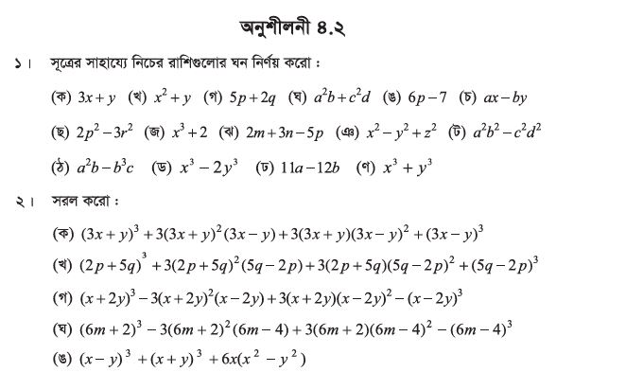
পরবর্তী ক্লাসে -------
ক্লাসটির ভিডিও দেখার জন্য
এখনই ভিজিট করুন
www.youtube.com/@Bdmamunsir

Slide 9

ধন্যবাদ

